Slide 1
Предоставление комплексной помощи семьям, оказавшимся в кризисной ситуации
Выполнили: социальный педагог ОПППСиД
Заклицкая С.Н. педагог-психолог ОПППСиД
Фролова К.А.
Министерство социального развития, опеки и попечительства
Иркутской области
Областное государственное казенное учреждение социального обслуживания
«Центр помощи детям, оставшимся без попечения родителей г. Усолье-Сибирское»
г. Усолье – Сибирское
2024г

Slide 2
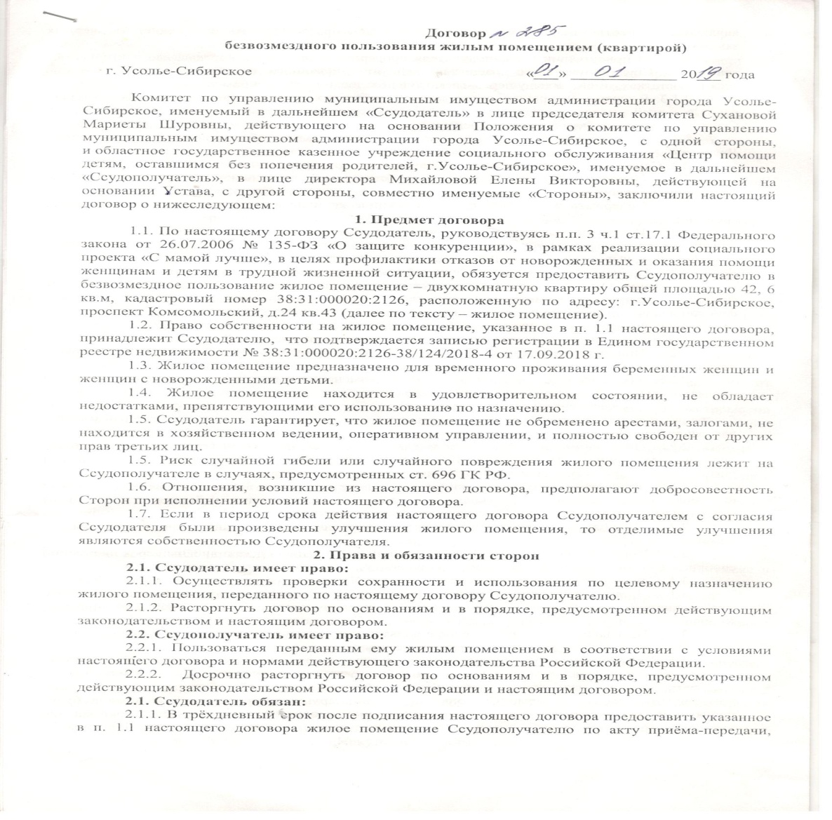
Договор безвозмездного пользования

Slide 3
Цель: профилактика отказов от новорожденных и сохранение семейной среды для воспитания и развития детей через оказание комплексной помощи, в том числе экстренной, беременным женщинам и женщинам с новорожденными детьми и детьми-инвалидами
Задачи:
- организация проживания в условиях общежития на основе самообслуживания и самообеспечения;
- сохранение семейной среды для ребенка;
- оказание экстренной и комплексной социальной помощи с целью выхода из трудной жизненной ситуации посредством активизации личных ресурсов.

Slide 4
Категория женщин, имеющих право на временное проживание в «кризисной» квартире
Женщины на грани совершения аборта;
Женщины с детьми, пострадавшие от физического или психического насилия;
Беременные женщины;
Самостоятельно проживающие выпускницы детских домов и школ-интернатов с детьми;
Одинокие мамы;
Женщинам с детьми, пострадавшим от стихийных бедствий, в результате стихийных бедствий, в результате стихийных и межэтнических конфликтов;
Женщины с детьми-инвалидами

Slide 5
Алгоритм действий по заселению в квартиру
Знакомство, проведение первичной консультации
Проведение беседы, с целью выявления проблем, предоставление необходимых документов
Заполнение пакета документов для заселения в квартиру, подписывается соглашение
Проведение инструктажей по ОТ и ТБ
Включение в график дежурства
Заселение

Slide 6
Подготовка и оформление пакета документов для заселения в «кризисную» квартиру:
индивидуальная история женщины, проживающей в «кризисной» квартире;
заявление о постановке на сопровождение;
согласие на обработку персональных данных и на использование изображения гражданина;
заявление о принятии на временное проживание;
правила проживания в «кризисной» квартире;
соглашение на проживание;
приказ о постановке на социальное сопровождение;
договор о материальной ответственности;
инструктаж по ОТ и ТБ.

Slide 7
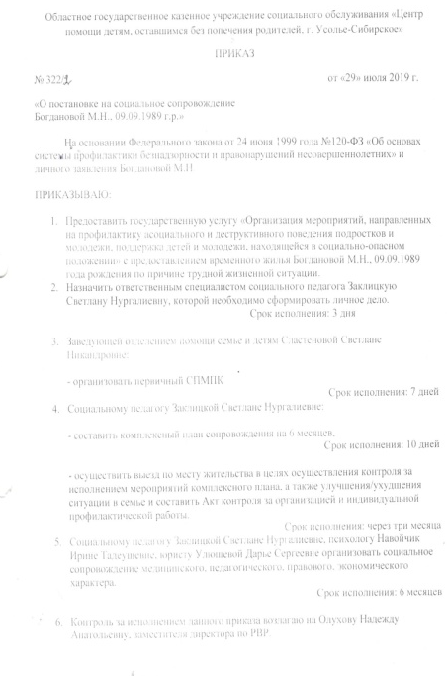
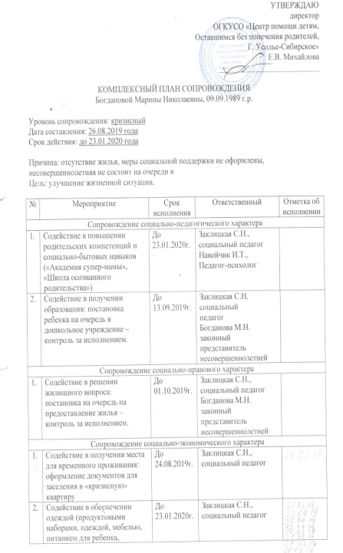


Образцы приказа о постановке на социальное сопровождение и комплексного плана

Slide 8
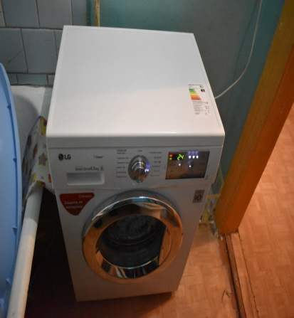
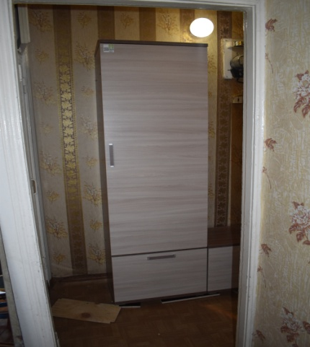
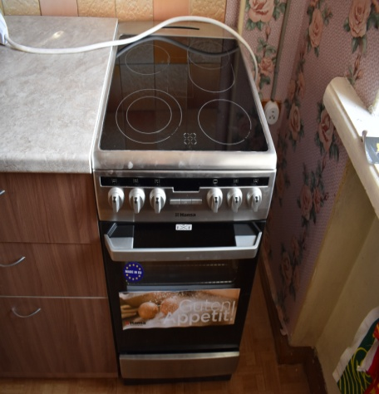
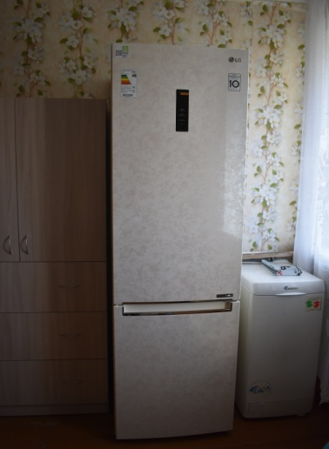
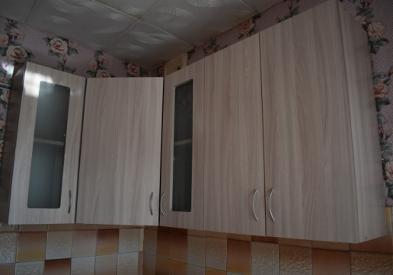
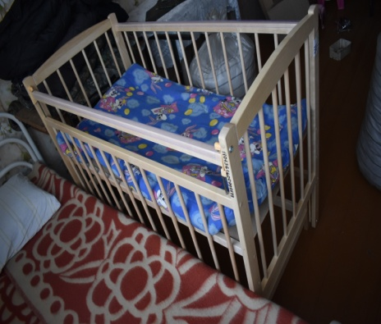
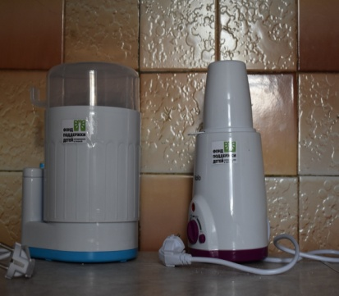
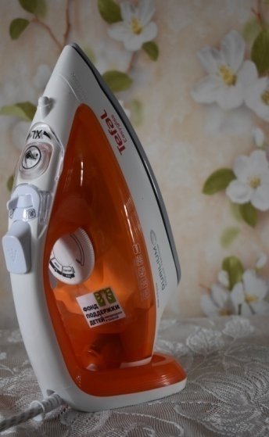
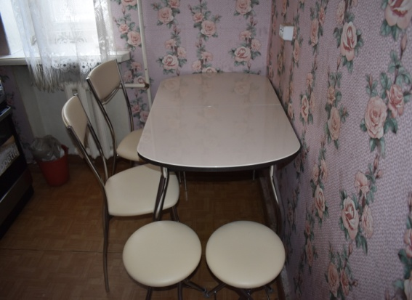
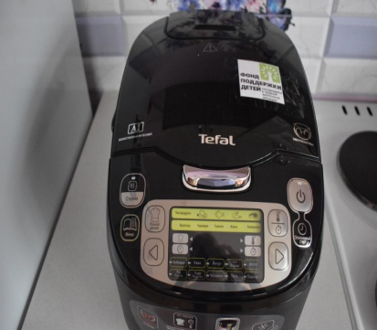
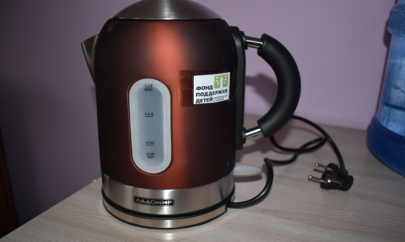
Обеспечение оборудованием, предметами быта

Slide 9
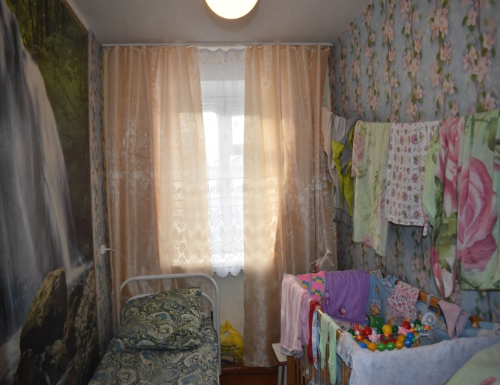
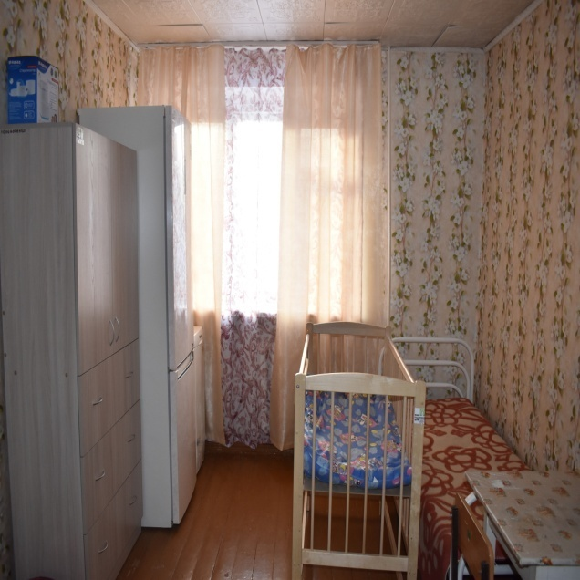
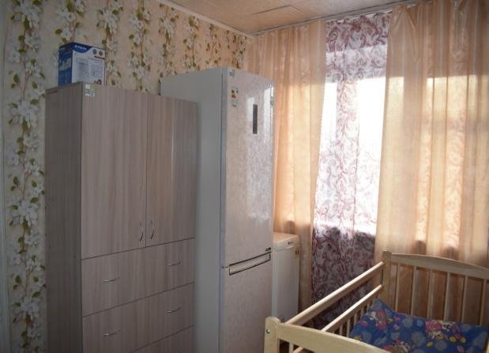
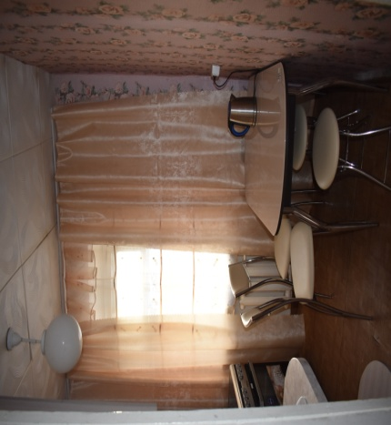
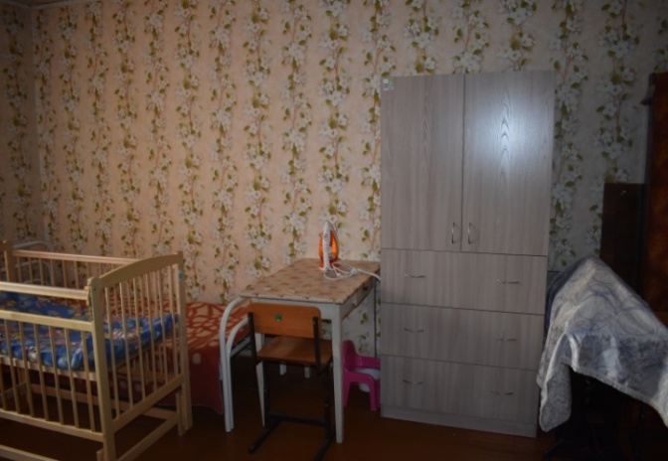
Улучшение условий проживания за счет грантовых средств

Slide 10
Правила проживания
не оставлять детей без присмотра;
проживающие не должны вести праздный образ жизни: в обязательном порядке необходимо работать, учиться или заниматься уходом за детьми до 1,5 лет;
проживающим запрещается приводить в «кризисную» квартиру посторонних лиц без разрешения специалиста – наставника; категорически запрещено присутствие в «кризисной» квартире посторонних лиц после 21:00;
бережно относиться к имуществу, находящемуся в «кризисной» квартире, проживающие несут полную ответственность за ущерб квартиры, мебели, оборудования;
поддерживать чистоту и порядок в помещении согласно графику дежурств;
ежедневно улучшать жизненную ситуацию, выполнять все требования и распоряжения специалистов – наставников «кризисной» квартиры;
оплачивать коммунальные услуги до 10 числа каждого месяца в зависимости от количества проживающих.

Slide 11
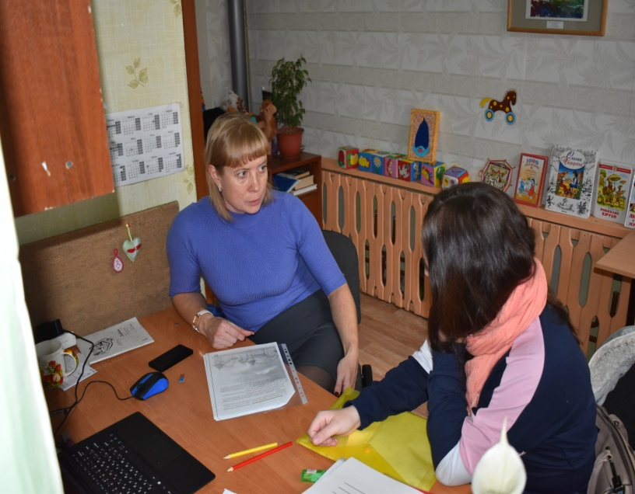
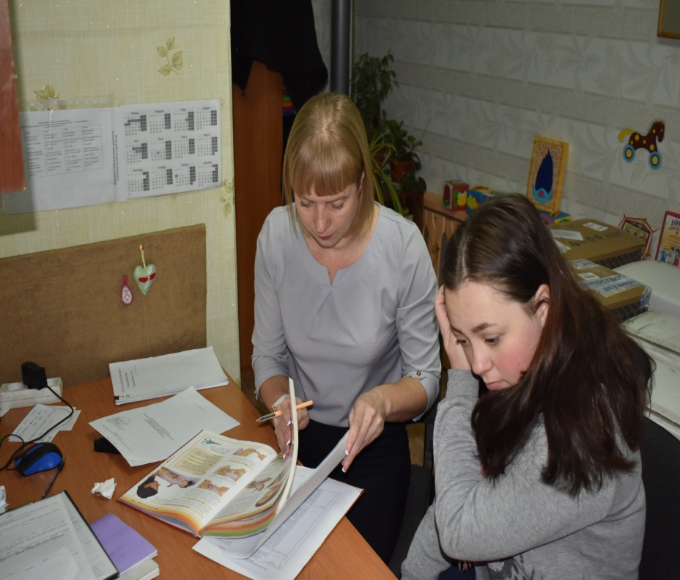
Обучение женщин с детьми навыкам ухода за детьми, развития и воспитания через организацию занятий в «Школе осознанного родительства», навыкам ведения домашнего хозяйства и семейного бюджета

Slide 12
Порядок действий по выселению из «Кризисной квартиры
предупреждение о выселении из «кризисной» квартиры;
уведомление о выселении из «кризисной» квартиры;
заявление об отчислении из «кризисной» квартиры.

Slide 13
Количественные показатели
Всего женщин, проживающих в квартире | 16
СОП (ТЖС) | 16
Беременных | 6
С новорожденными детьми | 4
Женщин из числа детей-сирот и детей, оставшихся без попечения родителей | 5
Женщины с детьми-инвалидами | 1

Slide 14
Предоставленные услуги
Оформление временной регистрации | 6
Содействие в обеспечении продуктовыми наборами | 5
Содействие в трудоустройстве | 6
Содействие в выдаче необходимых вещей по «Пункту проката» | 3

Slide 15
Результат решения жилищного вопроса
Всего женщин, проживающих в квартире | 10
Сняли жилье | 5
Переехали к родственникам\близким | 3
Получили жилье из муниципального социального фонда | 0
Приобретение жилья за счет средств материнского капитала | 1
Продолжает проживать | 1

Slide 16
Проблемы и пути их решения
Проблема: при заселении большинство женщин не имеют доходов
Решение: помощь в оформлении мер социальной поддержки, трудоустройство;
Проблема: невозможность трудоустройства на поздних сроках беременности и длительное оформление мер социальной поддержки
Решение: помощь в виде набора продуктов питания, одежды и обуви, предметов первой необходимости;
Проблема: отсутствие регистрации по месту жительства
Решение: предоставление временной регистрации
Проблема: конфликтные отношения с родственниками
Решение: работа с близкими родственниками с целью налаживания отношений

Slide 17
Спасибо за внимание

